Slide 1
Правила поведения и общения с глухими
КОУ «НЕФТЕЮГАНСКАЯ ШКОЛА-ИНТЕРНАТ ДЛЯ ОБУЧАЮЩИХСЯ С ОГРАНИЧЕННЫМИ ВОЗМОЖНОСТЯМИ ЗДОРОВЬЯ»
Автор: учитель начальных классов Рожина Е.Ю.

Slide 2
Причины, приводящие к частичной или полной потере слуха, бывают различными – болезнь, травма, применение антибиотиков, наследственная
предрасположенность. Если у человека имеется остаточный слух, его называют слабослышащим, а в случае практически полного отсутствия слуха относят к глухим.

Slide 3
Сообщество глухих, разделяя и уважая культуру и нормы большинства
(«слышащего»), считает себя особой группой, у которой, как у любой национальности, есть свой язык, культура, история, свои правила поведения и этика общения, общественные организации.

Slide 4
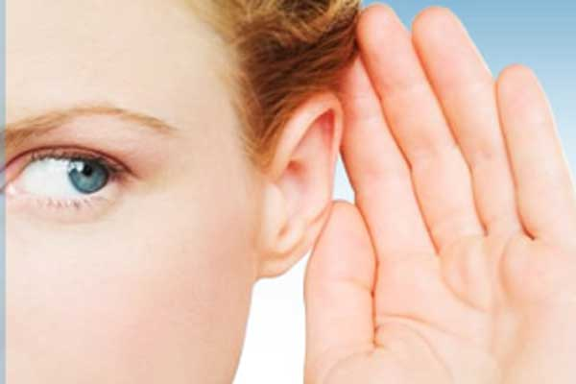
Если Вы хотите избежать
неловких ситуаций, следует учитывать
некоторые особенности общения.

Slide 5
Для неслышащих очень важен визуальный контакт, то есть Ваше лицо должно быть обращено к глухому собеседнику, должен быть контакт «глаза – в глаза». Если Вы отводите глаза, то это может восприниматься как нежелание общаться, обида или
пренебрежение.

Slide 6
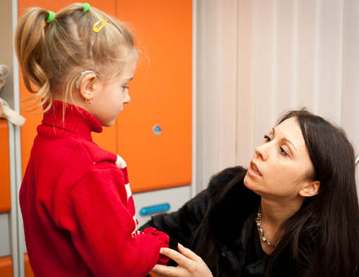
Во время разговора Ваше лицо и рот не должны быть прикрыты руками, чтобы глухой человек смог видеть артикуляцию ваших губ, и лицо должно быть хорошо освещено.

Slide 7
Главное – говорить спокойно и четко, короткими, простыми фразами.

Slide 8
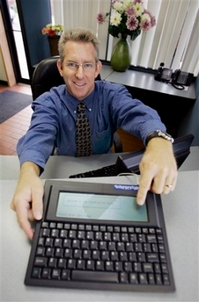
Если Вы видите, что Вас не понимают, то лучше написать глухому собеседнику то, что хотели сказать.

Slide 9
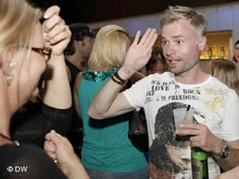
Существует ряд общепринятых способов привлечения внимания глухих. Глупо кричать вслед уходящему глухому «Вернись» или звать «Вася! Вася!» читающего газету глухого. Для привлечения внимания можно использовать махание рукой, но не перед лицом.

Slide 10
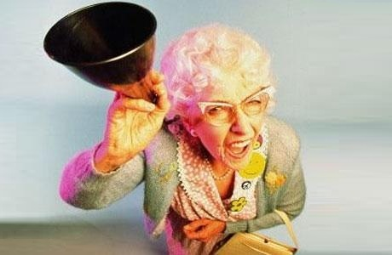
Можно топнуть несколько раз по полу
в помещении, при условии, что пол
деревянный, а не кафельный; ударить
пару раз по предмету (например, по
столу) – вибрация будет передаваться
через костную проводимость.

Slide 11
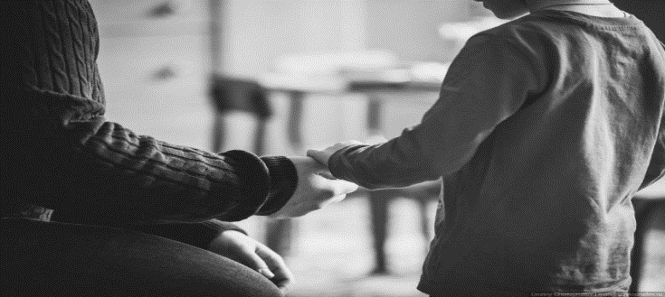
Если глухой находится близко от
Вас, но не смотрит на Вас, не нужно
«нападать» на него сзади, надо просто
дотронуться до его плеча или руки
выше локтя, похлопать по плечу, руке.

Slide 12
Вы, конечно, видели, как глухие общаются между собой на жестах. Это и есть русский жестовый язык (РЖЯ).

Slide 15
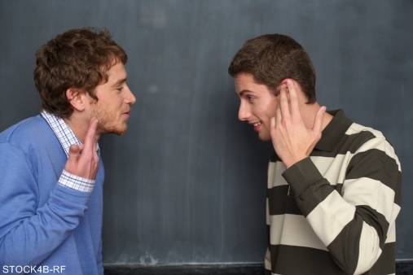
В любом общении главное – это
взаимное уважение и желание быть
понятым. Не бойтесь ошибаться и пробовать. Ваши искренность и благожелательность обязательно помогут вам
наладить контакт.

Slide 16
При созданий презентации использовались материалы:
«Что вы хотели узнать о глухих». ОООИ «ВСЕРОССИЙСКОЕ ОБЩЕСТВО ГЛУХИХ»123022, г. Москва, ул. 1905 года, д. 10-А, стр. 1 Тел.: 8 (499) 255-67-04 Тел./факс: 8 (499) 252-23-81; 8 (499) 253-28-12
e-mail: president@voginfo.ru; secretariat@voginfo.ru
Фото - http://yandex.ru/images/search

